Slide 1

ĐỀ TÀI : LỌC THƯ RÁC​
Giảng viên hướng dẫn: TS. Thân Quang Khoát
​THÀNH VIÊN TRONG NHÓM | ​
BRAK LIHOU | 20200836
VEN CHHUT​ | 20200844​
​DE PUNLEU​ SREY SOVANRITH | 20190150​ 20200845

Slide 2
Nội dung nghiên cứu
Giới thiệu đề tài
Methodology​
Các mô hình học máy được sử dụng cho thử nghiệm
Các tham số đáng giá học máy
Kết Quả và phân tích
Kết luận

Slide 3
I. Giới thiệu
Spam là gì ?
Spam là một thuật ngữ được sử dụng để chỉ các thông tin không mong muốn và không được yêu cầu, thường được gửi đi theo số lượng lớn. Spam thường là các tin nhắn quảng cáo, email, hoặc thông điệp không mong muốn khác mà người nhận không muốn nhận.
Spam thường được gửi bởi các nhà quảng cáo hoặc cá nhân có mục đích thương mại hoặc gian lận. Nó có thể là một cách để quảng cáo các sản phẩm, dịch vụ hoặc thông điệp không chính thức đến một số lượng lớn người dùng mà không được yêu cầu hoặc chấp thuận.

Slide 4
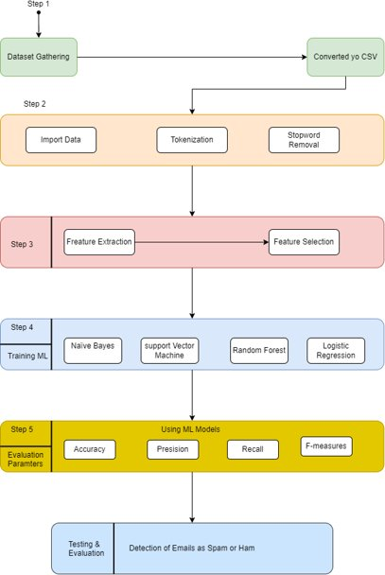
Quy Trình

Slide 5
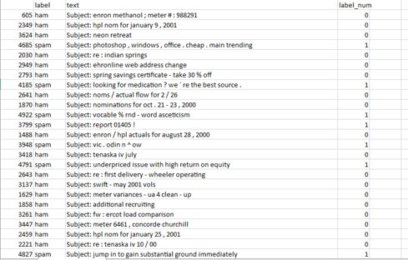
II. Methodology
2.1. Dataset
Dữ liệu thu từ Kaggle, lưu trữ dưới dạng CSV bằng tiếng Anh và phân thành 2 loại: thư rác và ham. Mô hình ML sử dụng để phân loại email. Cột đầu tiên là 'loại', cột thứ hai là 'Văn bản e-mail.

Slide 6
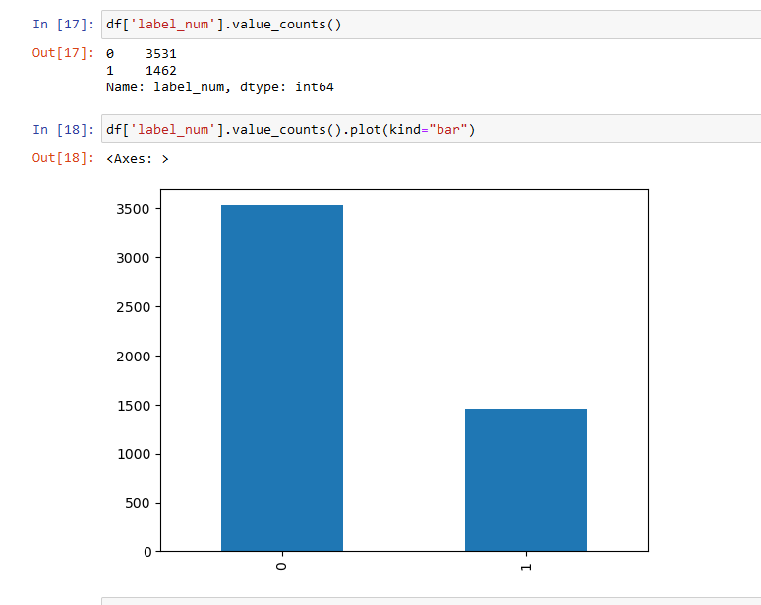
LABEL

Slide 7
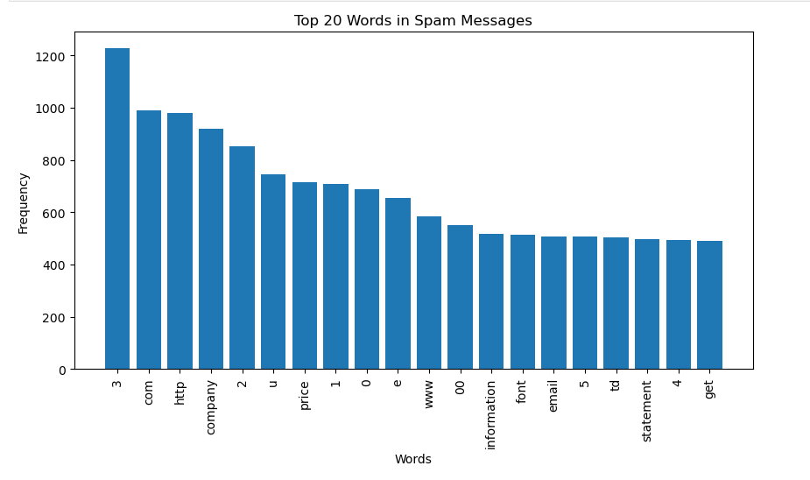
SPAM WORD

Slide 8
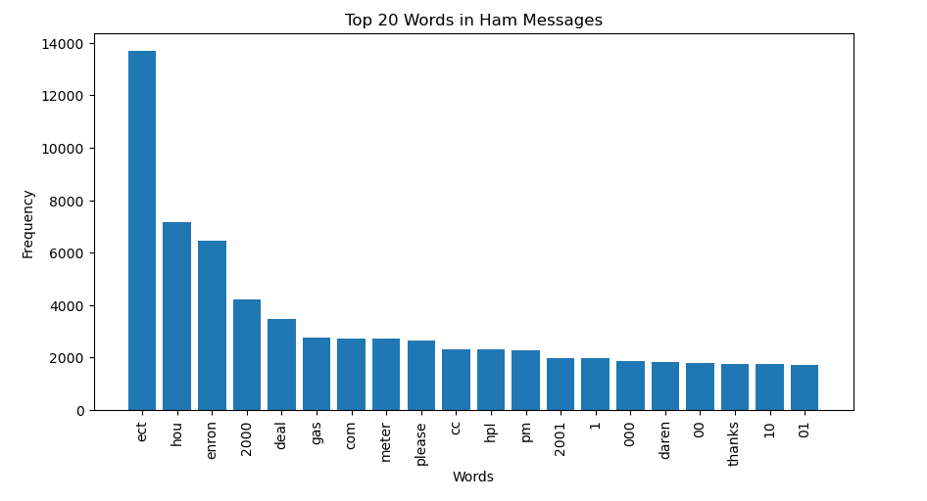
HAM WORD

Slide 9
Data Preprocessing

Slide 10
2.2. Data Preprocessing
text.lower(): Chuyển đổi văn bản thành chữ thường (lowercase conversion).
token.replace('subject','' "): Loại bỏ từ "subject" trong văn bản.

Slide 11
2.2. Data Preprocessing
string.punctuation: Sử dụng chuỗi ký tự string.punctuation từ thư viện chuẩn của Python để loại bỏ các dấu câu. các dấu câu bao gồm các ký tự như dấu chấm, dấu phẩy, dấu chấm than, dấu chấm hỏi, v.v.
lemamatizer.lemmatize(i): Sử dụng WordNetLemmatizer để là chuẩn hóa các từ trong văn bản thành dạng gốc .

Slide 12
2.2. Data Preprocessing
nltk.word_tokenize(text): Sử dụng để tách câu thành các từ riêng lẻ (tokenization).
stopwords.words('english'): Sử dụng danh sách các từ dừng (stopwords) từ thư viện nltk để loại bỏ các từ thông dụng và không có ý nghĩa trong tiếng Anh.

Slide 13
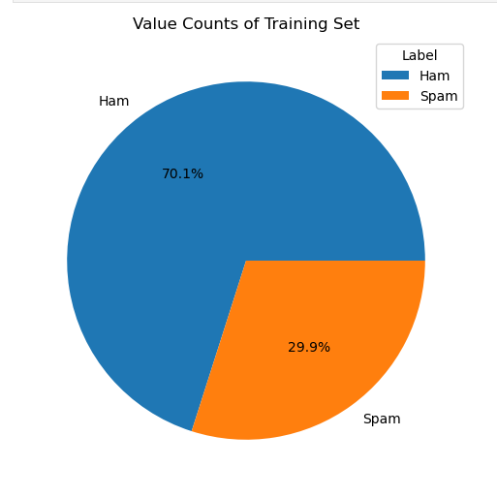
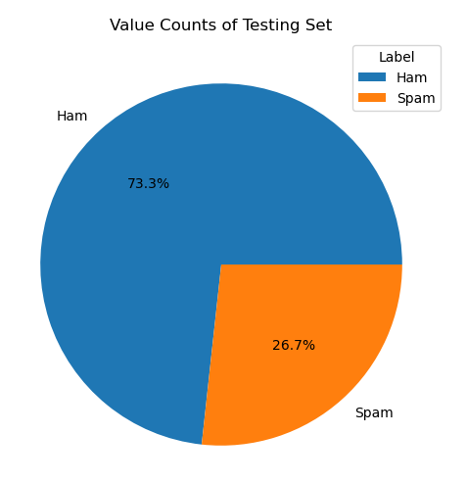
Train Test Split

Slide 14
Feature Extraction

Slide 15
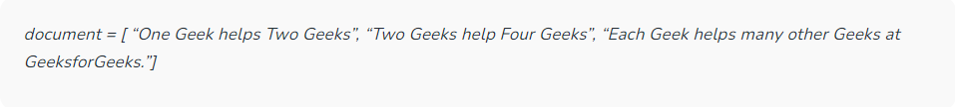
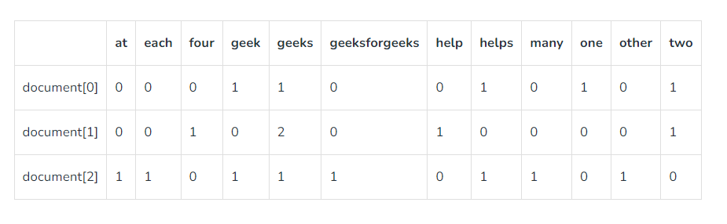
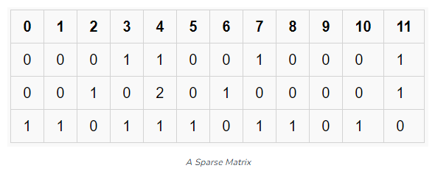
Count Vectorizer
Feature Extraction
Trong CountVectorizer, các từ này không được lưu trữ dưới dạng chuỗi. Thay vào đó, chúng được gán một giá trị chỉ mục cụ thể. Trong trường hợp này, từ 'at' có chỉ mục là 0, 'each' có chỉ mục là 1, 'four' có chỉ mục là 2 và cứ tiếp tục như vậy. Biểu diễn thực tế được hiển thị trong bảng dưới đây:
https://www.geeksforgeeks.org/using-countvectorizer-to-extracting-features-from-text/

Slide 16
MODEL

Slide 17
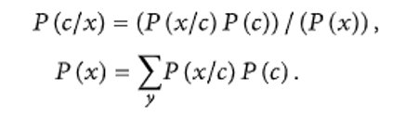
Naive Bayes
III. Các mô hình học máy được sử dụng cho thử nghiệm ​
Naive Bayes cảm nhận một từ hoặc sự kiện đã xảy ra trong ngữ cảnh trước đó và tính toán khả năng từ hoặc sự kiện đó xảy ra lần nữa trong tương lai. Ví dụ: nếu một từ xuất hiện trong e-mail spam nhưng không xuất hiện trong e-mail ham, thuật toán rất có thể sẽ phân loại từ đó là thư rác.

Slide 18
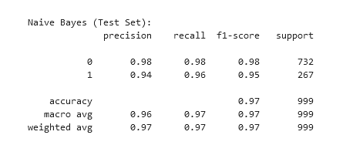
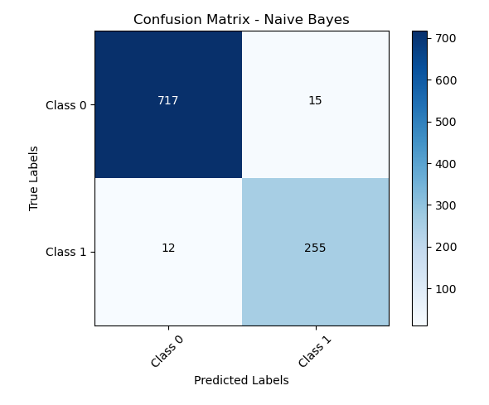
Naive Bayes
III. Các mô hình học máy được sử dụng cho thử nghiệm ​

Slide 19
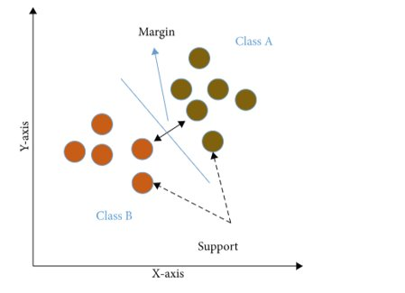
Support Vector Machine (SVM)
III. Các mô hình học máy được sử dụng cho thử nghiệm ​
SVM là một thuật toán học máy được sử dụng cho các bộ dữ liệu đã phân loại. SVM sử dụng cả các bộ dữ liệu tích cực và tiêu cực để đào tạo mô hình và không sử dụng các bộ dữ liệu phủ định. SVM là mô hình phân loại và hồi quy phổ biến nhất.

Slide 20
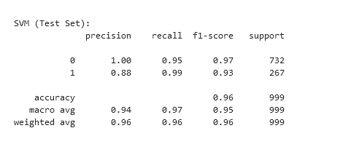
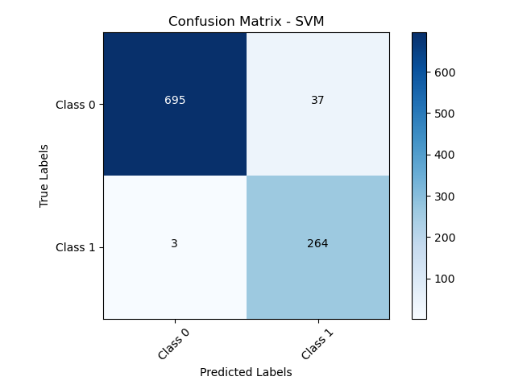
Support Vector Machine (SVM)
III. Các mô hình học máy được sử dụng cho thử nghiệm ​

Slide 21
Random Forest
III. Các mô hình học máy được sử dụng cho thử nghiệm ​
Thuật toán Random Forest sử dụng nhiều cây quyết định (decision trees) trong quá trình huấn luyện.
Mỗi cây quyết định được xây dựng bằng cách chọn ngẫu nhiên một tập hợp con của các đặc trưng và các điểm dữ liệu trong tập huấn luyện để xây dựng một cây quyết định.
Quá trình này được thực hiện nhiều lần để tạo ra nhiều cây quyết định khác nhau.

Slide 22
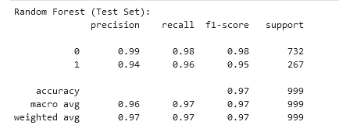
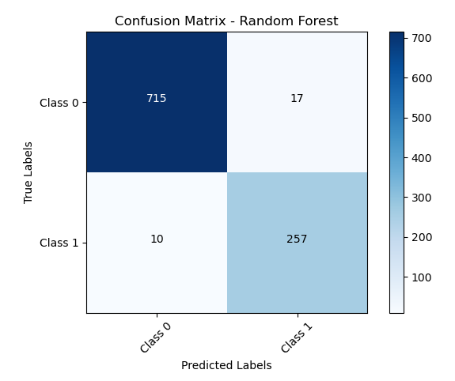
Random Forest
III. Các mô hình học máy được sử dụng cho thử nghiệm ​

Slide 23
Logistic Regression
III. Các mô hình học máy được sử dụng cho thử nghiệm ​
Logistic Regression là một thuật toán học máy dùng để phân loại các điểm dữ liệu vào hai hoặc nhiều nhóm khác nhau. Nó được sử dụng rộng rãi trong các bài toán phân loại như xác định một email là spam hay không, hoặc xác định một bệnh nhân có mắc bệnh hay không dựa trên các đặc trưng y tế.

Slide 24
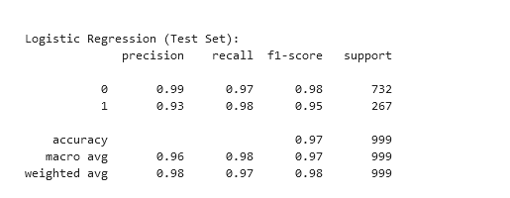
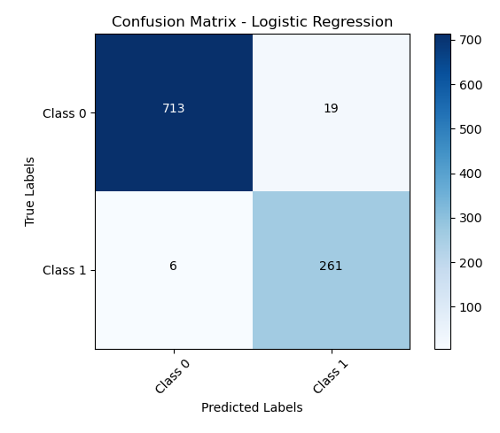
Logistic Regression
III. Các mô hình học máy được sử dụng cho thử nghiệm ​

Slide 25
Metrics

Slide 26
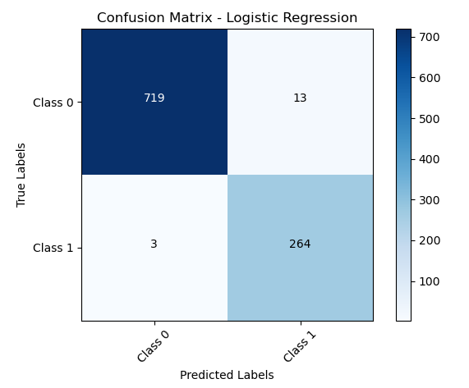
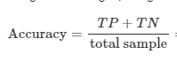
Accuracy
IV. Các tham số đáng giá học máy

Slide 27
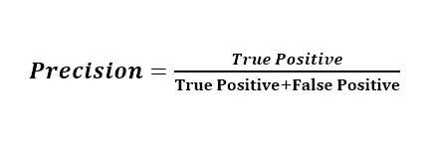
Precision
IV. Các tham số đáng giá học máy

Slide 28
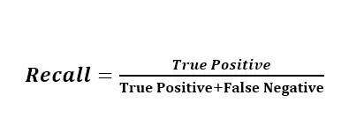
Recall
IV. Các tham số đáng giá học máy

Slide 29
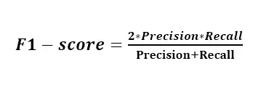
F1 Score
IV. Các tham số đáng giá học máy

Slide 30
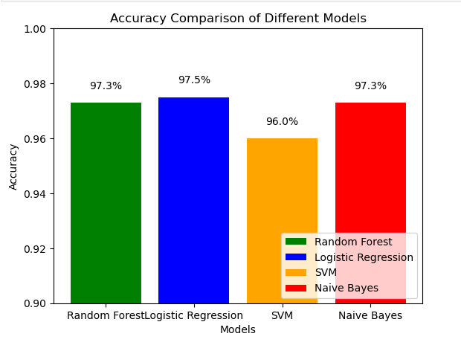
ACCURACY
V. Kết Quả và phân tích

Slide 31
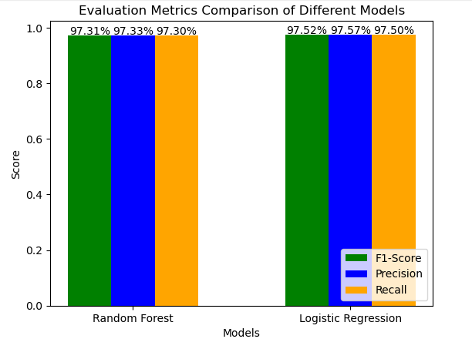
RF & LR
V. Kết Quả và phân tích

Slide 32
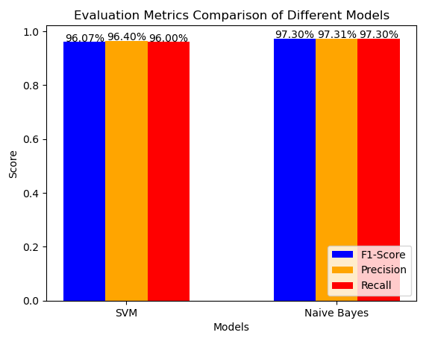
SVM & NB
V. Kết Quả và phân tích

Slide 33
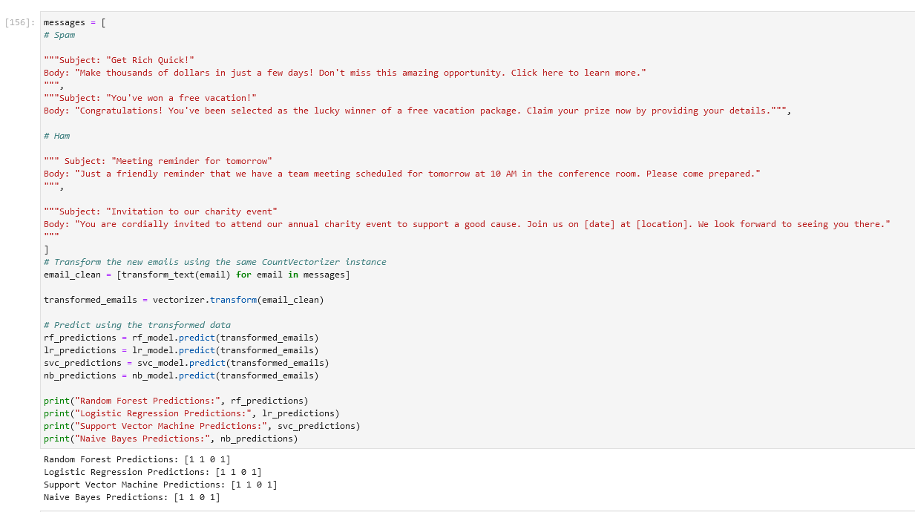
VI. Kết luận
Accuracy, precision, recall, F-measure , được sử dụng làm các chỉ số so sánh để đánh giá hiệu suất. Nghiên cứu kết luận rằng các mô hình học máy (LOGISSTIC) hiệu quả hơn trong việc phân loại email rác tiếng Anh. So sánh, thuật toán LOGISSTIC có tỷ lệ chính xác cao khoảng 97.5% và các gia trị Precision , Recall , F-score cũng tốt hơn với 3 model khác nữa mà chúng em lấy làm model train.

Slide 34

THANK YOU ANY QUESTION PLEASE ???
https://www.hindawi.com/journals/sp/2021/6508784/#acknowledgments
https://www.kaggle.com/datasets/balaka18/email-spam-classification-dataset-csv/code
https://scikit-learn.org/stable/supervised_learning.html#supervised-learning
https://www.geeksforgeeks.org/

